Slide 1
Пакман
Подготовил:
Лещинский Роман

Slide 2
Паспорт
Цель:
создать игру, похожую на игру пакман.
Задачи:
В игре должна быть возможность менять уровень.
В игре должен быть как минимум 1 противник.
В игре должны сохраняться рекорды.

Slide 3
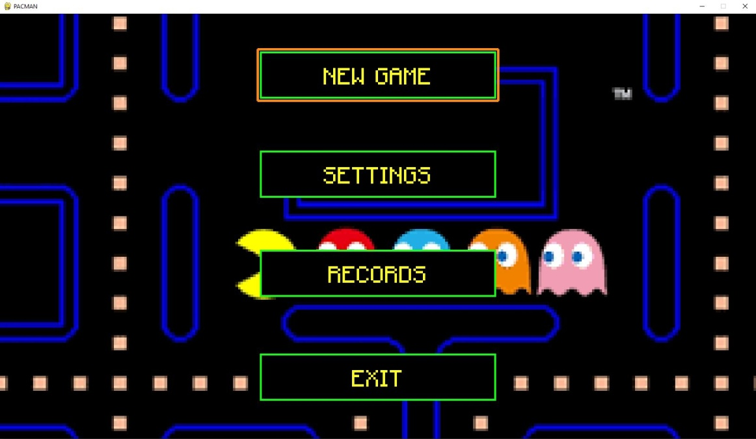
Главное меню
Из главного меню можно выйти из игры, перейти в настройки или к рекордам или начать новую игру.

Slide 4
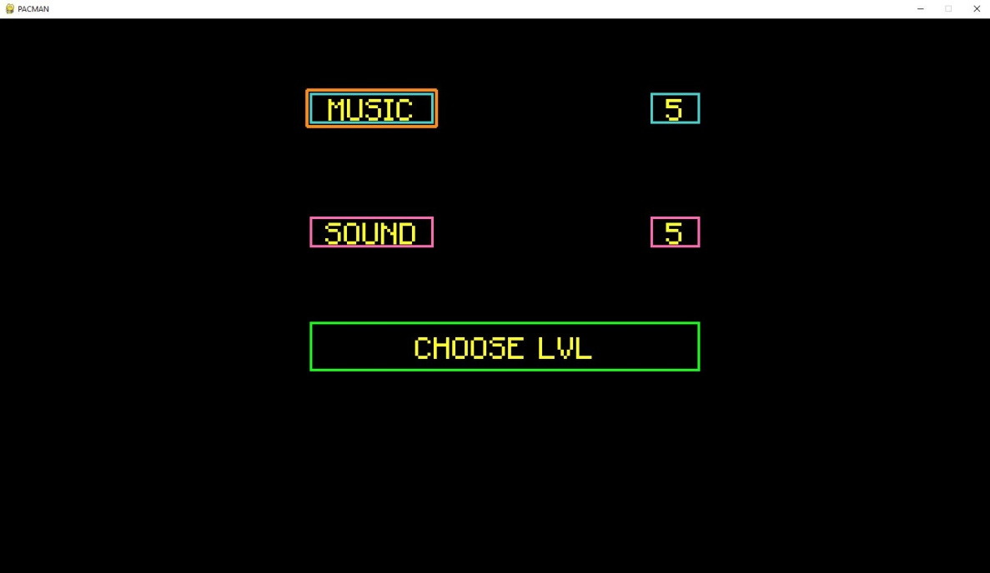
Настройки
В настройках можно выбирать громкость звуков или менять карту.
Выбираемая карта должна быть квадратной и записана в .txt файл.

Slide 5
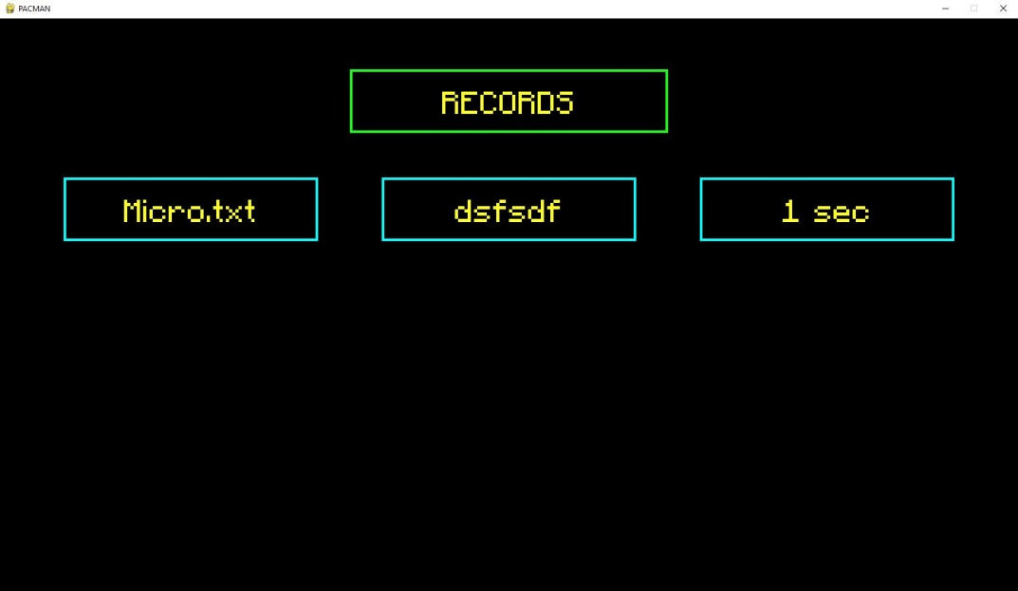
Рекорды
На странице рекордов отображается топ по времени всех карт, на которых была одержана победа.

Slide 6
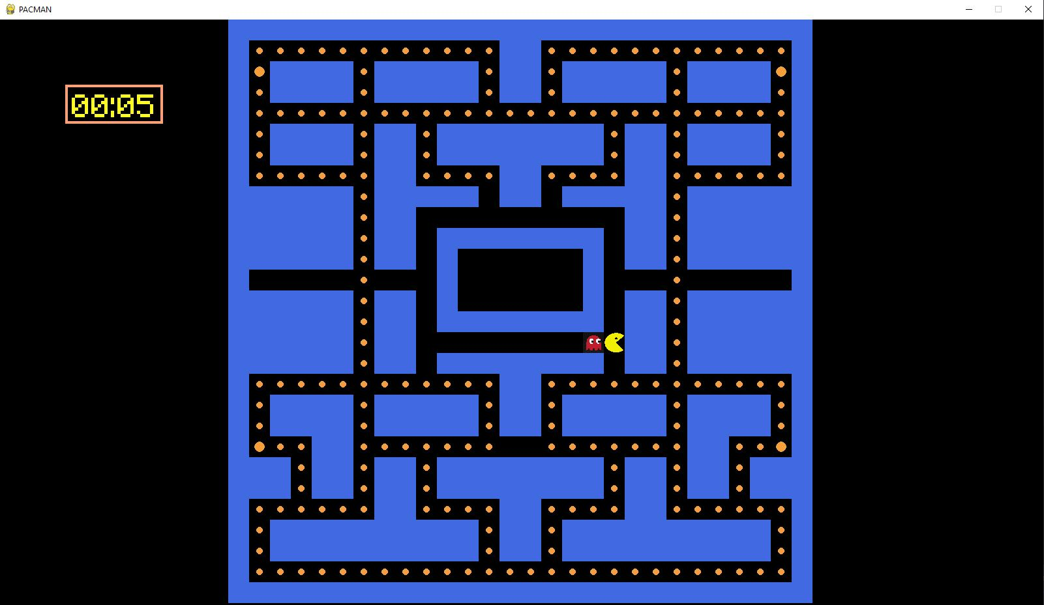
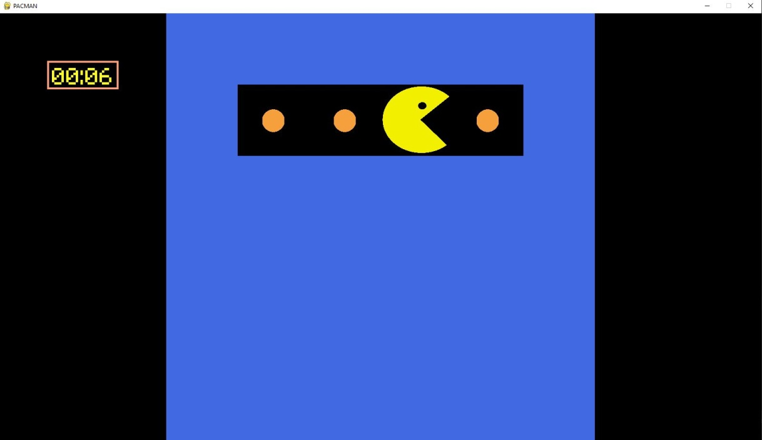
Игра
Цель самой игры – съесть все ягодки и не попасться призраку.
Призрак двигается чуть медленнее игрока, но у игрока всего 1 жизнь.
На дефолтной карте есть усиления.

Slide 7
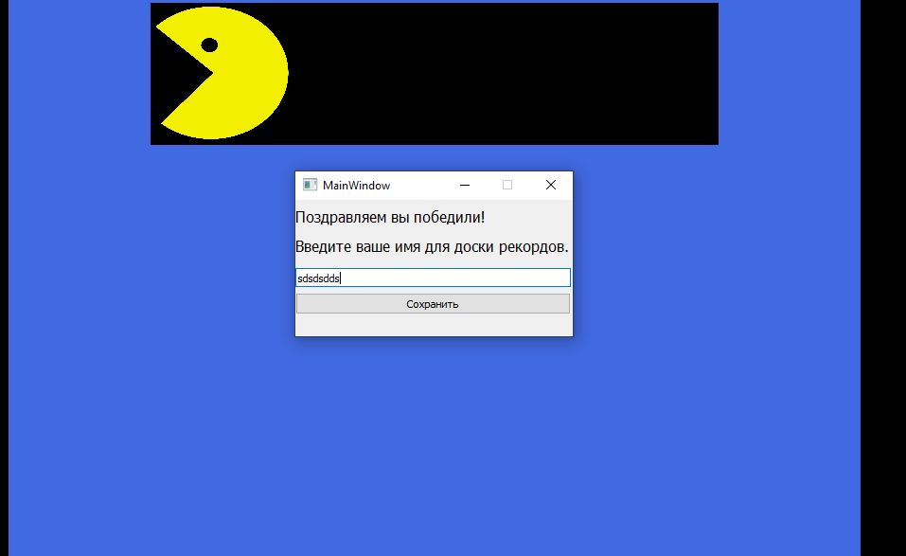
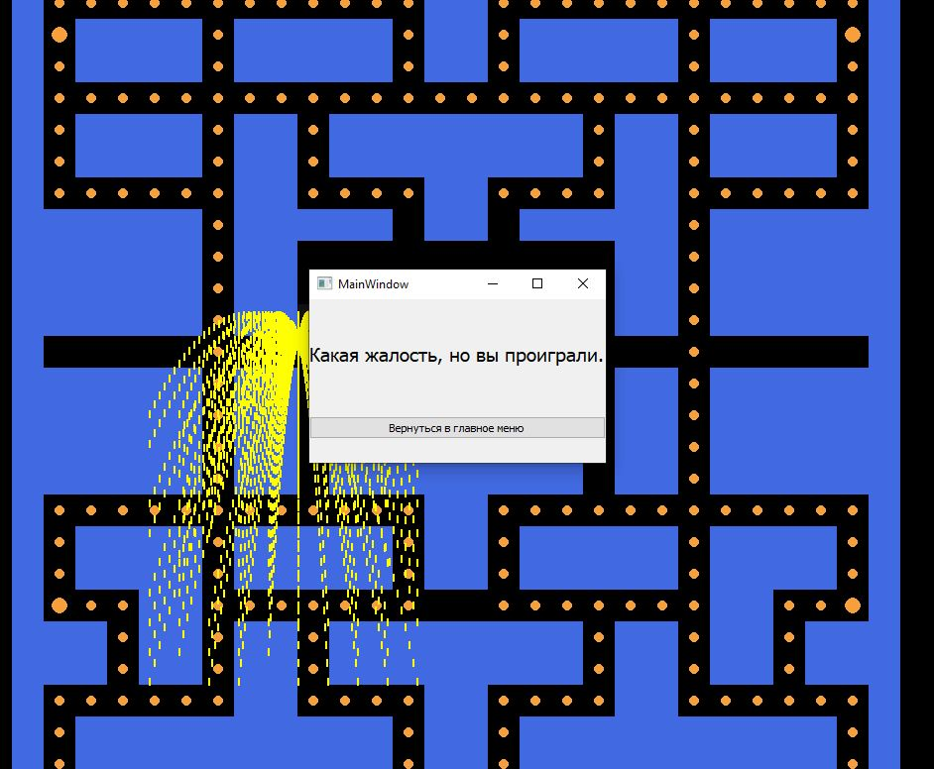
Победа и проигрыш
При проигрыше появится окно, сообщающее о поражении .
При победе у игрока спросят имя, под которым он, возможно, попадёт в топ.

Slide 8
Вывод
Я реализовал все поставленные мною задачи.

